Slide 1

Tecnilógica - Parte de
Nicolas Lerible García
Samuel Valverde García
Jorge García Molina
Rafael Aragón Rodríguez

Slide 2
Índice
Sobre Accenture
Tecnilógica
¿A qué se dedica?
Instalaciones
Fin

Slide 3
Sobre Accenture
Accent + Future
1989, Bermudas (Andersen Consulting)
+120 países
+469.000 empleados
Consultoría, Servicios tecnológicos y de Outsourcing.

Slide 4
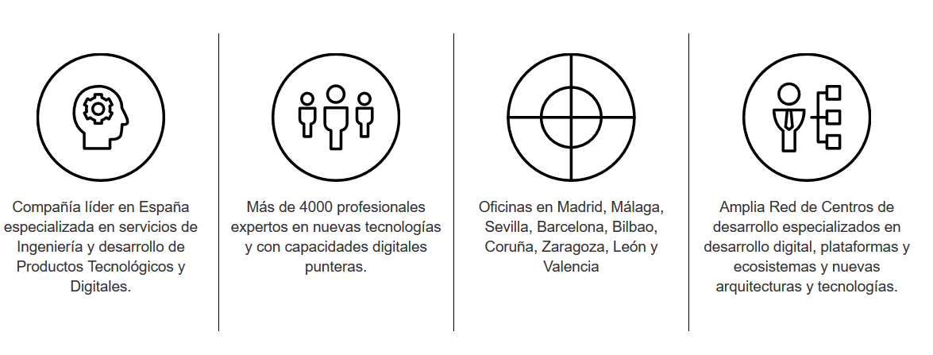
Tecnilógica

Slide 5
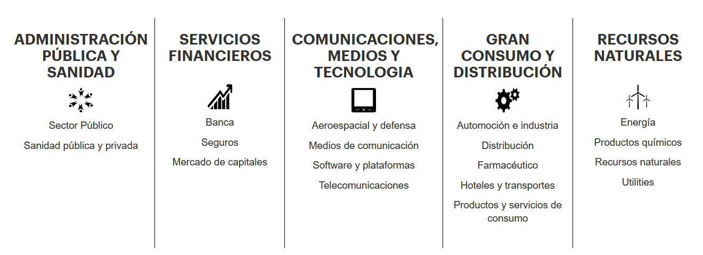
¿A qué se dedica?

Slide 6
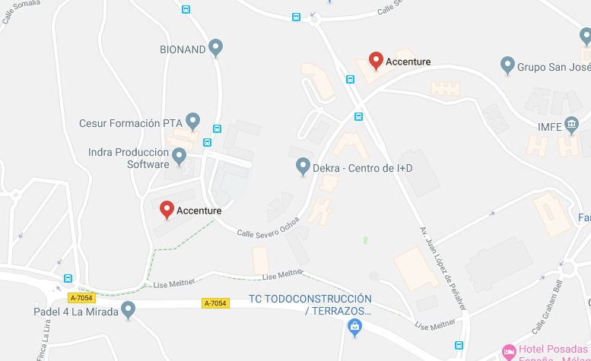
Instalaciones
Centro Tecnológico de Innovación y Desarrollo
Edificio Premier
Avda. Juan López peñalver, 28 3ª planta
29590 Campanillas (Málaga)
Málaga, España
Teléfono: 952 047 802
--------------------------------------------------------------------
Centro Tecnológico de Innovación y Desarrollo
Edificio I+D 6, Calle Severo Ochoa, 21
29590 Campanillas (Málaga)
Málaga, España
Teléfono: 952 047 808

Slide 7
FIN
En serio, no pases a la siguiente diapositiva...

